Slide 1
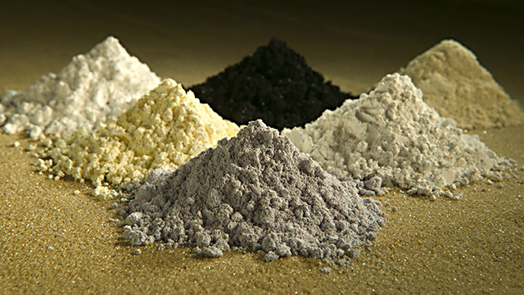
Hoe afhankelijk ben jij van kritieke grondstoffen?
Aan de slag met de ‘grondstofscanner’
Notes:
1 min over wat ik hoop dat ze meenemen van deze sessie: na deze sessie weten jullie wat kritieke grondstoffen zijn en weten jullie wat jullie ermee kunnen

Slide 2
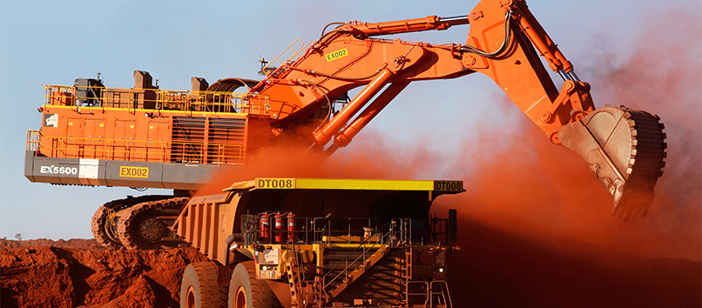
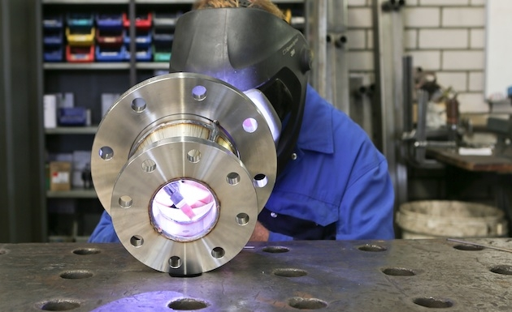
Hoe afhankelijk ben jij van kritieke grondstoffen?
Wat zijn kritieke grondstoffen?
Waar komen we ze tegen?
Hoe zijn ze voor mij relevant?
Lange termijnsleveringszekerheid
Korte termijns leveringszekerheid
Imagoschade
Bedrijfsresultaat
Wat kan ik eraan doen?
Notes:
1 min over de tijdlijn en inhoudsopgave

Slide 3
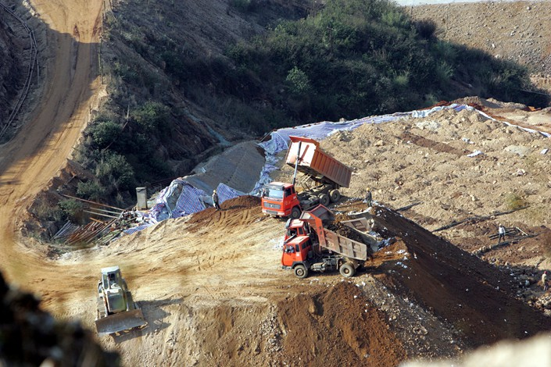
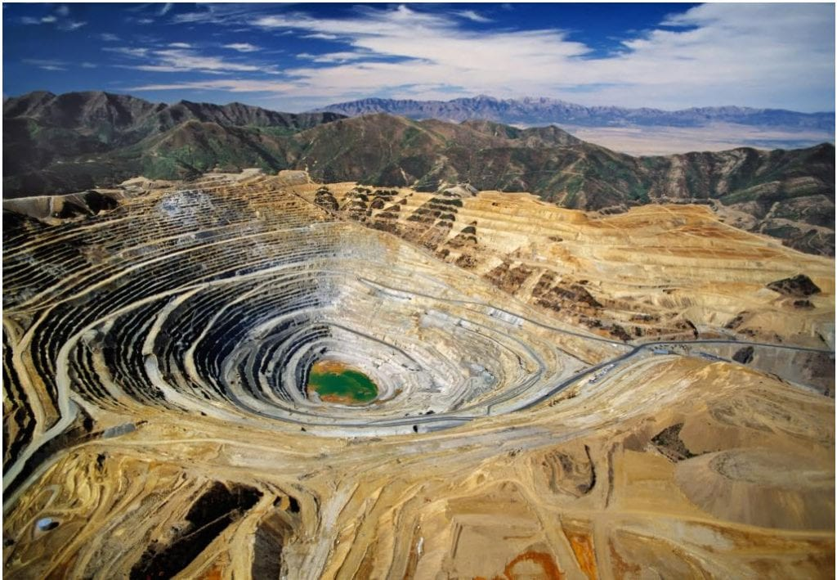
Wat zijn kritieke grondstoffen?
Geen definitie, dan maar zelf: “Grondstoffen met een belangrijke functie met een beperkte of bemoeilijkte beschikbaarheid”
Beperkte en bemoeilijkte beschikbaarheid door verschillende redenen
Kritieke grondstoffen zijn anders dan kritische grondstoffen
Grondstoffen mogen wel wat kritischer zijn…
Notes:
3 min over

Slide 4
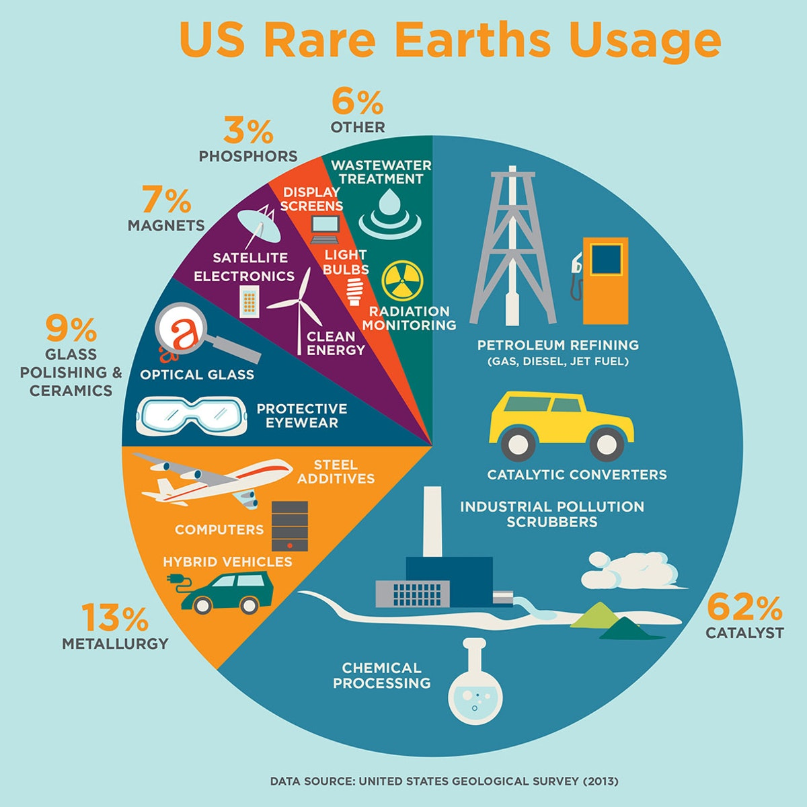
Waar komen we ze tegen?
Talrijke hoogwaardige producten
Van vervoersmiddelen (vliegtuigen en (elektrische) auto’s tot LED verlichting
Vaak in kleine hoeveelheden maar onmisbaar

Slide 5
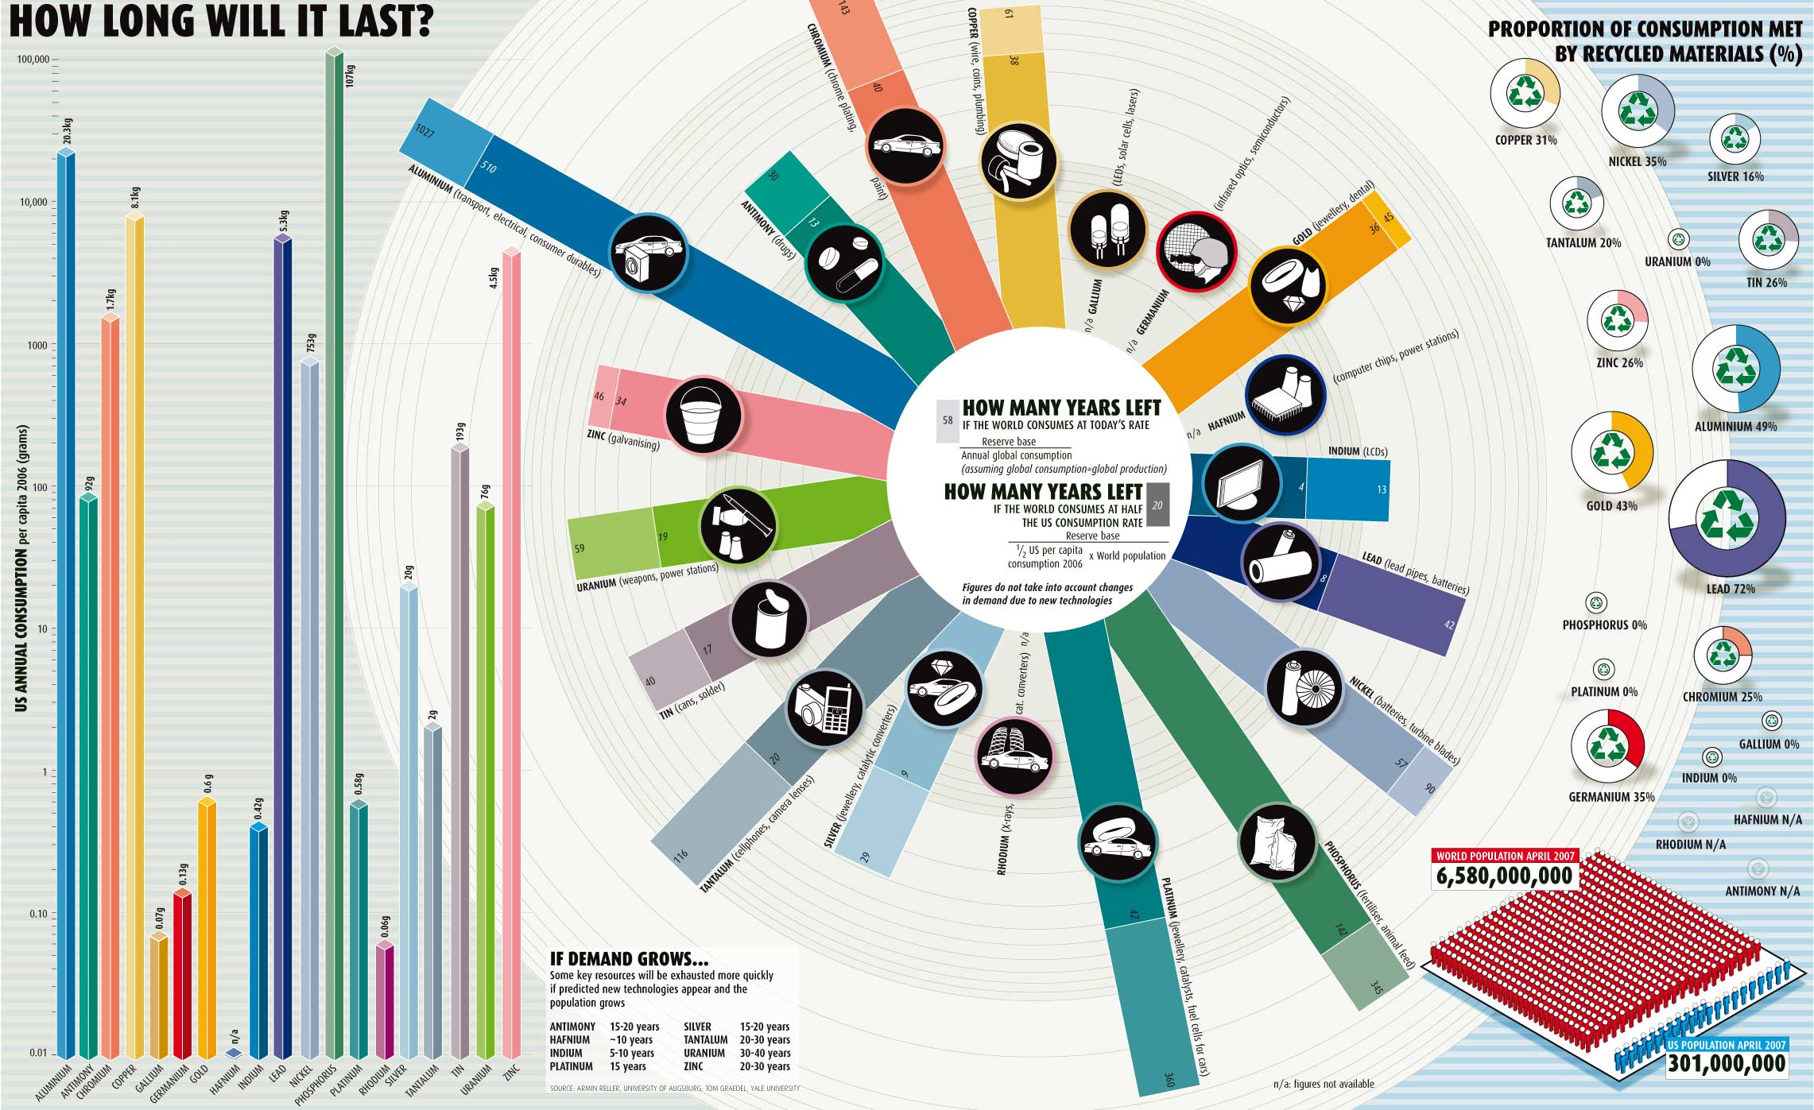

Slide 6
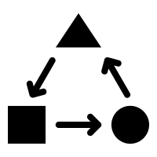
Waarom is dit voor mij relevant?
Een van de drijfveren achter een circulaire economie
1) Uitputting van grondstoffen
2) Afhankelijkheid van buitenland
3) Milieu-impact
Reële bedrijfsrisico’s
Lange- en kortetermijnsleveringszekerheid
Imagoschade
Onzeker bedrijfsresultaat

Slide 7
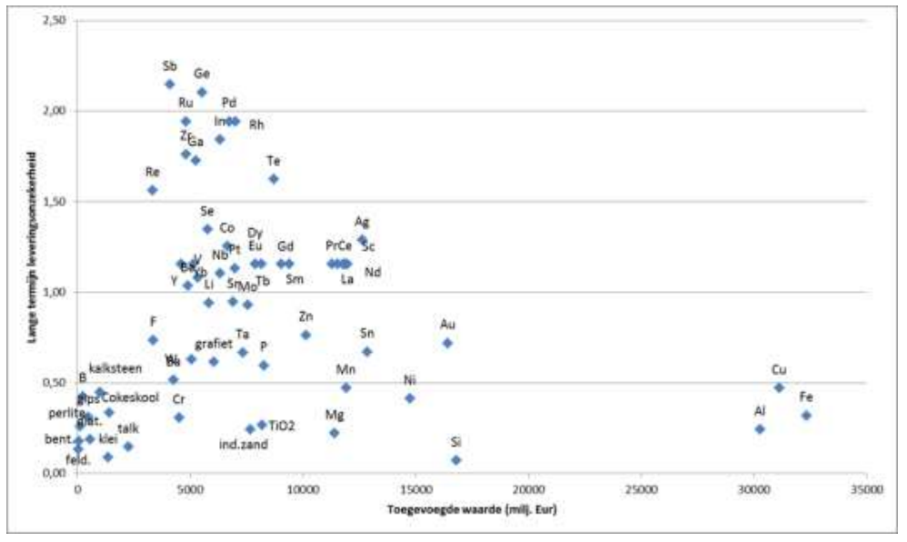
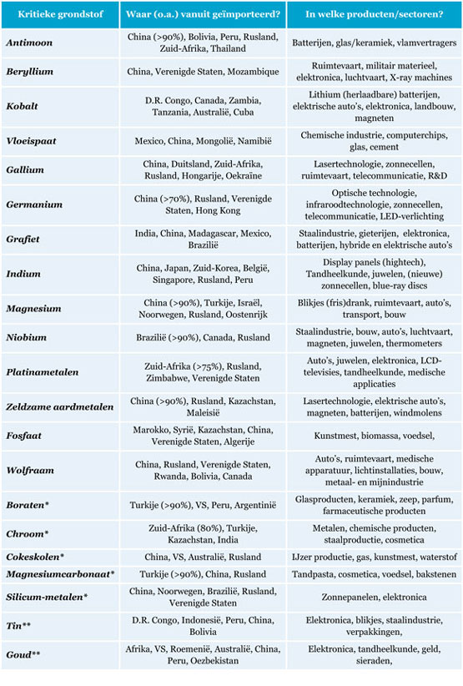
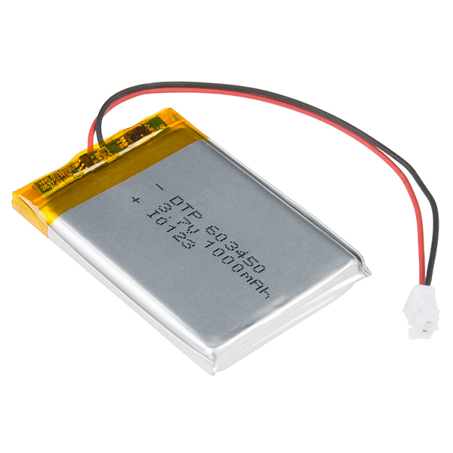
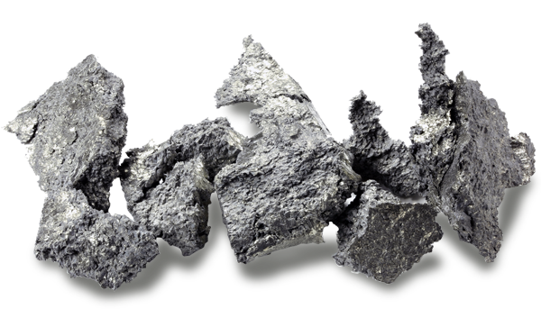
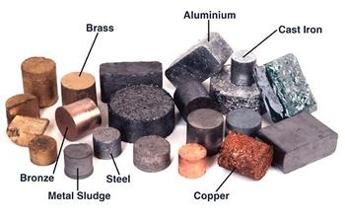
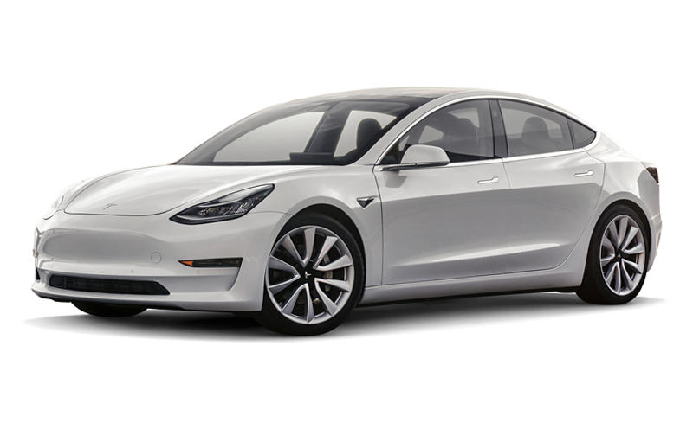
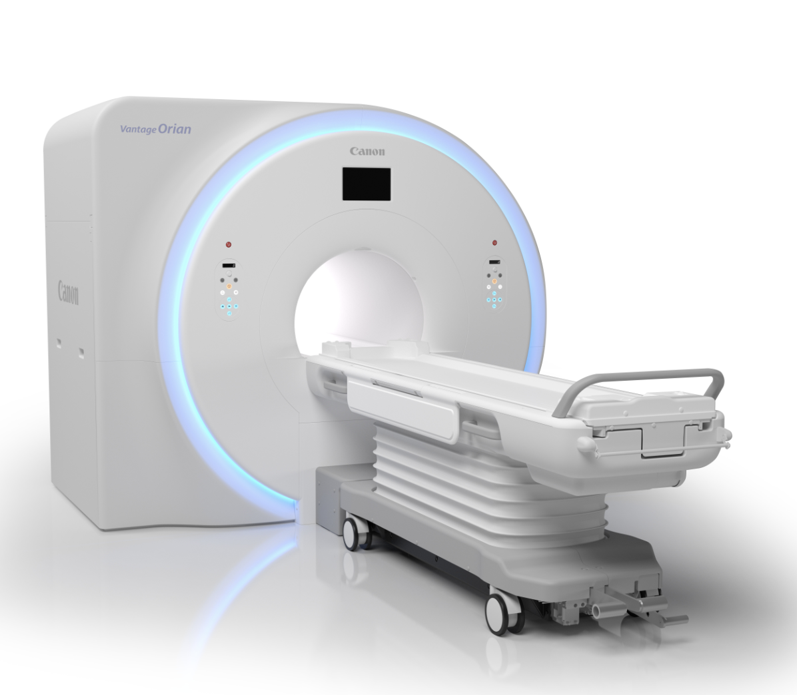
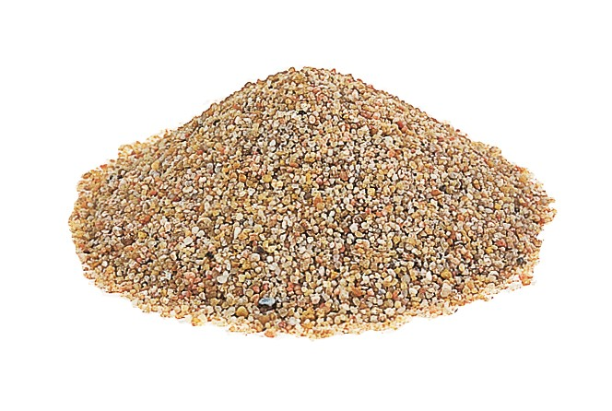
Lange termijnsleveringszekerheid

Slide 8
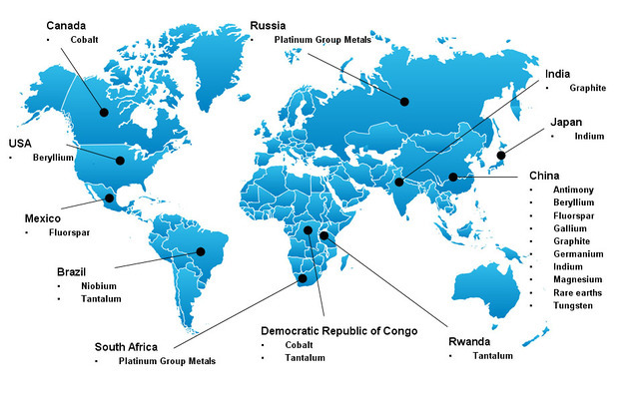
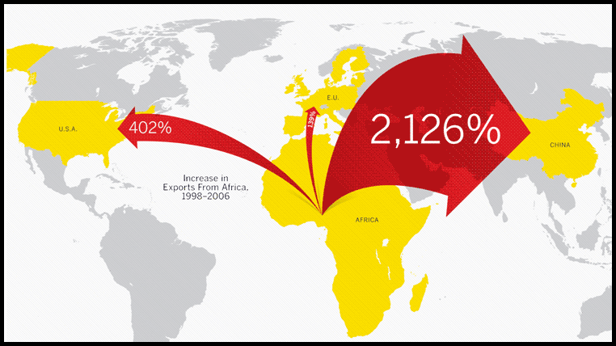
Korte termijnsleveringszekerheid

Slide 9
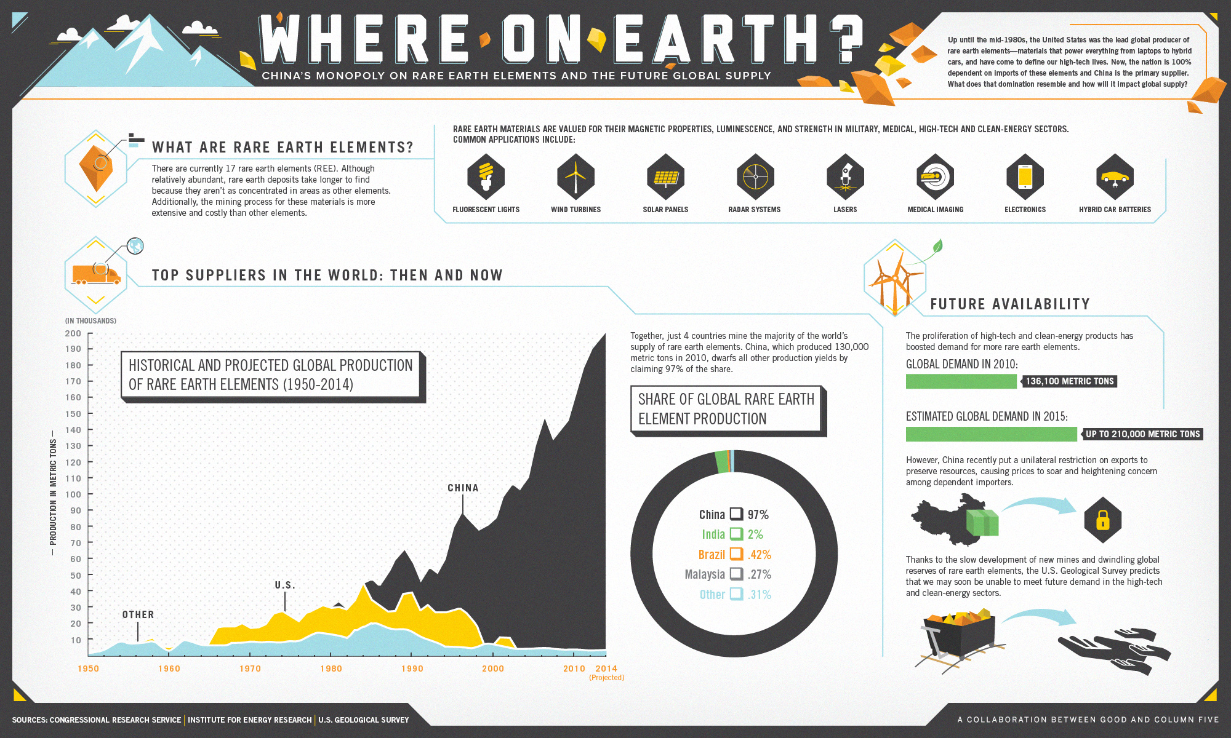

Slide 10
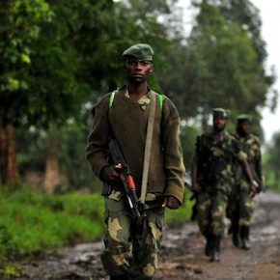
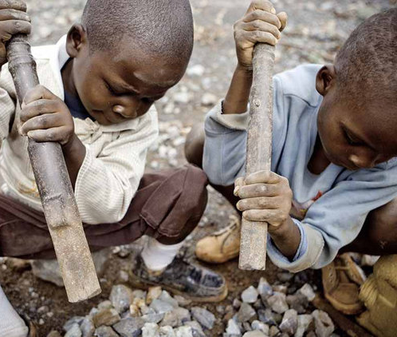
Reputatieschade
Conflictmineralen
Mensenrechten en arbeidsomstandigheden
Milieu-impact

Slide 11
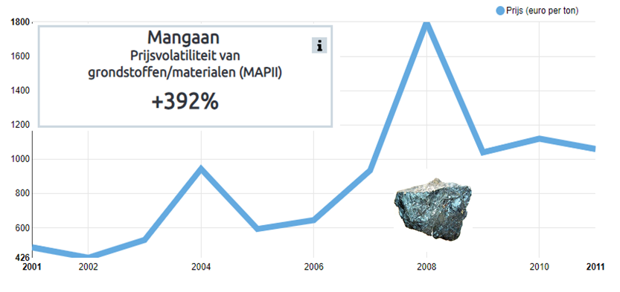
Bedrijfsresultaat
Prijsvolatiliteit
Ook afhankelijk van risicofactoren uit korte termijn leveringszekerheid zoals: instabiel bestuur, export-restricties, concentratie van grondstofwinning.

Slide 12
Meer inzicht en controle
Grondstoffen studie EZ
Consortium TNO i.o.v. EZ onderzoek naar 64 grondstoffen
Ontstaan Grondstofscanner
Ondernemers helpen met bewustwording en toekomstbestendigheid;
Praktische inslag om snel een overzicht te krijgen
https://www.rijksoverheid.nl/documenten/rapporten/2015/12/11/materialen-in-de-nederlandse-economie

Slide 13
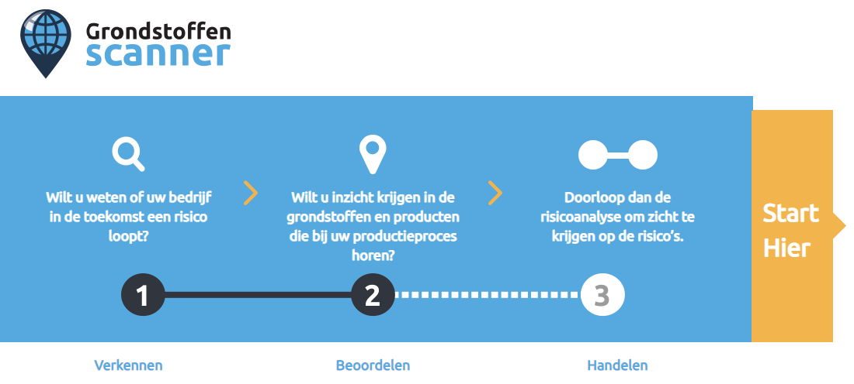
Wat kan ik eraan doen?
Aan de slag gaan met de grondstoffenscanner

Slide 14
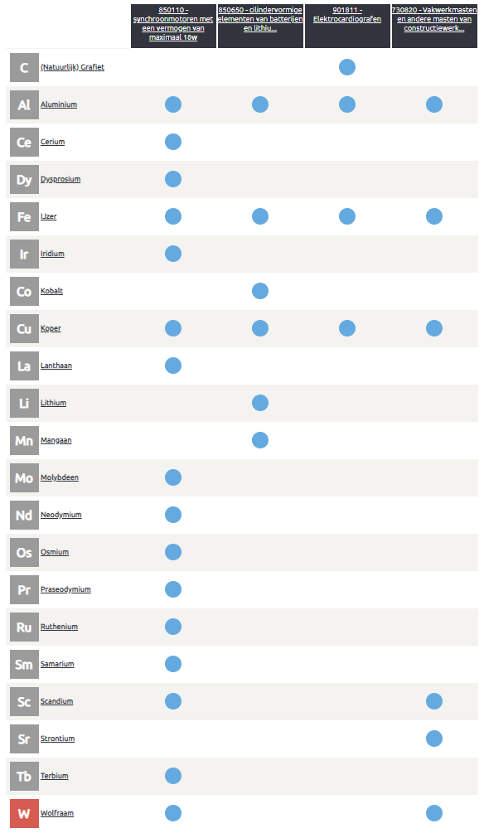
Inzicht in je producten
Zoeken op sector, productgroep of grondstof
Meerdere selecties mogelijk
Samenstelling van kritieke grondstoffen

Slide 15
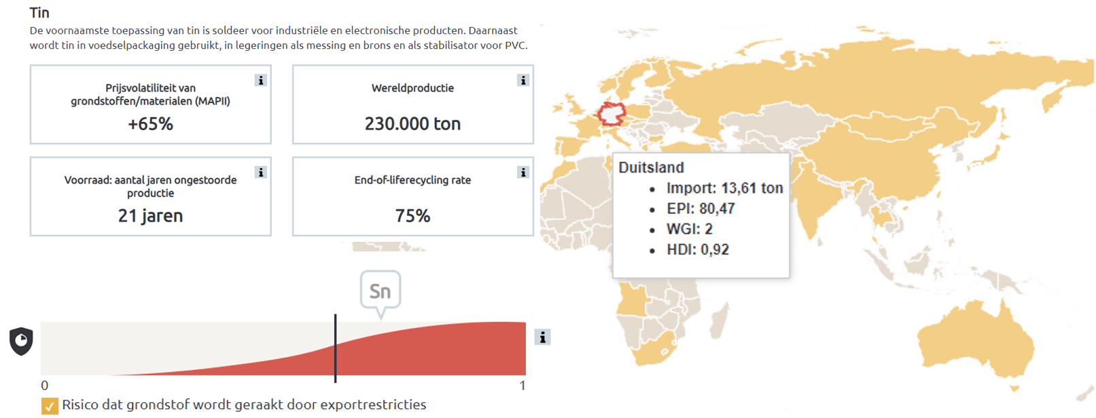
Inzicht in je grondstoffen

Slide 16
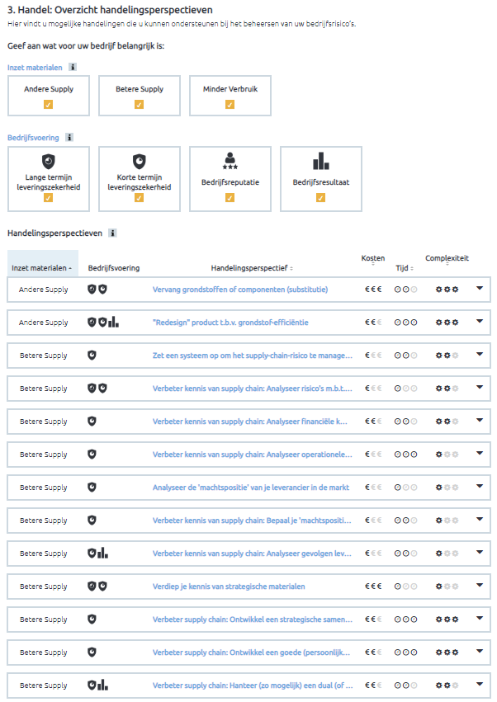
Handelingsperspectieven
Grofweg 3 lijnen
andere supply
betere supply en
minder verbruik
Substitutie (andere supply)
Netwerk van leveranciers (betere supply)
Refurbishment en reparatie (minder verbruik)
Gewenste actie afhankelijk van de risico’s

Slide 17
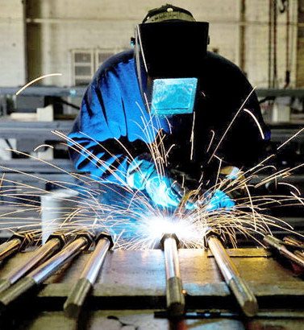
Samenvatting
Reële bedrijfsrisico’s in 3 categorieën:
Lange- en kortetermijnsleveringszekerheid
Imagoschade
Onzeker bedrijfsresultaat
Met de grondstoffenscanner inzicht in 64 grondstoffen
Handelingsperspectieven in 3 smaken:
Andere supply
Betere supply en
Minder verbruik

Slide 18
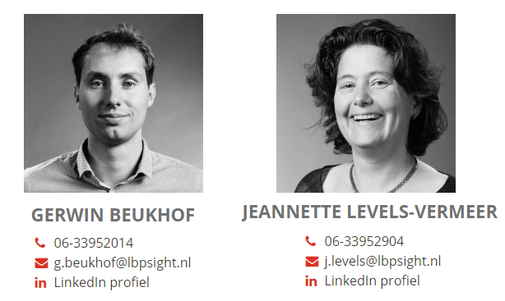
Verdere vragen? Neem contact met ons op!

